Slide 1
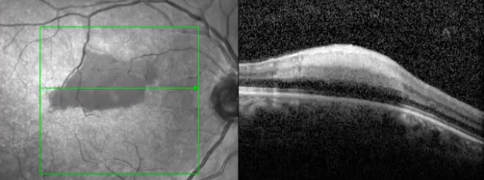
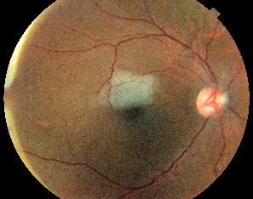
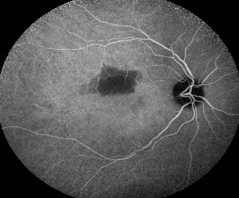
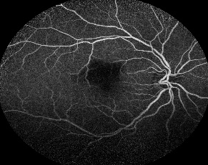
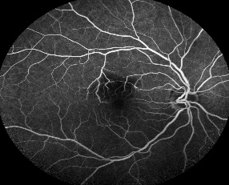
Análise multimodal do espectro da Isquemia Capilar Superficial e Profunda na Oclusão de Ramo da Artéria Retiniana: Relato de Caso
Laura G. Cyrino; Paula D.C. de Pinho; Thais T.S. Kondo; Samia V. Navajas, Eduardo C. de Souza
Departamento de Oftalmologia do Hospital das Clínicas da Universidade de São Paulo (USP)
INTRODUÇÃO
FIGURAS, TABELAS E GRÁFICOS
As oclusões arteriais agudas retinianas (OAAR) são causas comuns de perda visual, comumente em pacientes acima de 50 anos e portadores de doenças cardiovasculares.^{(1;2)}São desencadeadas por obstrução do fluxo sanguíneo retiniano devido a deslocamento de êmbolo ou formação de trombo, com consequente inflamação, danos traumáticos ou espasmo vascular. O espectro de alterações incluem isquemia capilar superficial, isquemia capilar profunda ou maculopatia média aguda paracentral (PAMM), ou uma combinação de ambos. Habitualmente os pacientes evoluem com lesão retiniana e morte celular, acarretando perda visual irreversível.³ Aqui relata-se um caso atípico de oclusão de ramo arteriolar, com diferentes níveis de isquemia retiniana.
Figura 1
RELATO DE CASO
Figura 2
Figura 3
L.P.S.F., masculino, 52 anos, deu entrada em nosso serviço com relato de mancha escura no campo visual inferior direito, de início súbito, há 03 dias. A pressão arterial aferida era de 210x160 mmHg, sem sintomas sistêmicos associados. Informava cegueira no olho esquerdo (OE) desde o nascimento e era portador de hipertensão arterial sistêmica, em uso irregular de duas classes de medicamentos anti-hipertensivos. Ao exame oftalmológico, apresentava acuidade visual com melhor correção de 20/25 no olho direito (OD) e sem percepção luminosa no OE. A motilidade ocular extrínseca e o reflexo fotomotor direto estavam preservados no OD e a pressão intraocular era de 18mmHg; biomicroscopia sem alterações no OD e phthisis bulbi OE. O paciente foi então submetido à análise multimodal no OD: a retinografia evidenciou área de palidez importante na região macular superior (figura 2), compatível com a queixa visual; a tomografia de coerência óptica demonstrou hiper-refletividade envolvendo as camadas internas e médias da retina, compatível com isquemia de plexo capilar superficial, intermediário e profundo; nas bordas da lesão havia hiper-refletividade apenas ao nível da camada nuclear interna, sugerindo PAMM, (figura 1). A angiofluoresceinografia revelou perfusão lentificada de uma arteríola supra-macular (figura 4) e as fases finais da Indocianina verde evidenciaram impregnação focal tardia, sugestiva de lesão embólica (figura 3). O paciente foi submetido à avaliação multidisciplinar para manejo da doença de base, sendo realizadas ultrassonografia de carótidas e ecocardiografia para avaliação de risco de acidente vascular encefálico (AVE). Segue em acompanhamento em nosso serviço.
Em
Figura 4
DISCUSSÃO e CONCLUSÃO
A presença de diferentes níveis de isquemia dentro do espectro da OAAR pode ser atribuída a uma variação na suscetibilidade isquêmica. Estudos em animais sobre tensão intrarretiniana de oxigênio mostraram que há queda no níveis de oxigênio nas camadas médias da retina, em comparação com as demais, sendo o plexo capilar profundo mais vulnerável.^{(1;4)} Em olhos com isquemia capilar superficial e profunda contígua, a PAMM foi encontrada predominantemente nas bordas das lesões isquêmicas devido à retina vascular perfundida adjacente, como visto aqui. A análise multimodal, portanto, contribui para diagnóstico etiológico e prognostico.³ Ademais, é essencial no manejo do quadro a avaliação do risco de AVE, visto que a pronta identificação do quadro ocular pode salvar a vida do paciente.²
REFERÊNCIAS BIBLIOGRÁFICAS
1.Scott IU, Campochiaro PA, Newman NJ, Biousse V. Retinal vascular occlusions. Lancet. 2020;396(10266):1927-1940.
2. Scoles D, McGeehan B, VanderBeek BL. The association of stroke with central and branch retinal arterial occlusion. Eye (Lond). 2022;36(4):835-843.
3.Lee J, Kim SW, Lee SC, Kwon OW, Kim YD, Byeon SH. Co-occurrence of Acute Retinal Artery Occlusion and Acute Ischemic Stroke: Diffusion-Weighted Magnetic Resonance Imaging Study. American Journal of Ophthalmology. 2014 Jun 1;157(6):1231–8.
4.Yu S, Pang CE, Gong Y, et al. The spectrum of superficial and deep capillary ischemia in retinal artery occlusion. Am J Ophthalmol. 2015;159(1)

